Slide 1
Escola Estadual Desembargador Floriano Cavalcanti Trabalho de Química
Alunos: Paula Thaylane e Alisson Arruda;
Prof. Alexandre
Série: 2 ANO Turma: ‘C’ Turno: Matutino
12 de Setembro de 2018.

Slide 2
Tipos de Soluções
Tipos de soluções:
Insaturada;
saturada;
Supersaturada;
Diluída;
Concentrada.
Conceitos;
Exemplos;
Aplicação Pratica.

Slide 3
O que são: ---------------------------------------------
As soluções são misturas homogêneas onde o componente que aparece em menor quantidade é denominado soluto e o componente que aparece em maior quantidade é denominado solvente. Em uma solução, as partículas do soluto possuem as seguintes características:
São átomos, íons ou moléculas pequenas.
Possuem diâmetro menor que Å.
Não sofrem sedimentação.
Não podem ser separadas do solvente por filtração.
Não podem ser observadas em solução por nenhum aparelho conhecido.
As soluções químicas se diferenciam inicialmente quanto a dois fatores principais: fase de agregação e condutibilidade elétrica. Elas também podem ser classificadas segundo a relação existente entre a quantidade de solvente quanto insaturadas, saturadas e supersaturadas. E ainda é comum, classificar as soluções em diluídas ou concentradas, considerando a proporção entre soluto e solvente.

Slide 4
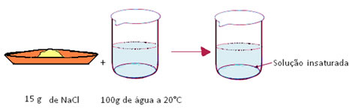
Solução Insaturada: ---------------------------------------------
Uma solução Insaturada são aquelas em que a quantidade de soluto dissolvido ainda não atingiu o coeficiente de solubilidade. Isso significa que se quisermos dissolver mais soluto, isso será possível.
Por exemplo, se dissolvermos apenas 15 g de sal em 100 g de água a 20ºC, teremos uma solução insaturada, pois ainda faltam 21 g para atingir a quantidade máxima de soluto a ser dissolvido nessas condições.
Porém, a solução insaturada pode ser classificada em diluída ou concentrada, de acordo com o seguinte critério:

Slide 5
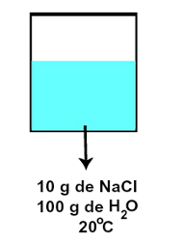
Diluída: ---------------------------------------------
solução insaturada cuja quantidade de soluto dissolvida não chega nem a 50% da quantidade especificada no coeficiente de solubilidade.
Assim, no caso da solução de NaCl, seria aquela preparada com 10 g de NaCl em 100 g de H₂O, a 20 ºC.

Slide 6
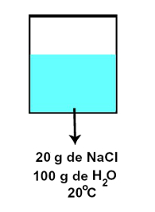
Concentrada: ---------------------------------------------
solução insaturada cuja quantidade de soluto de soluto dissolvida é maior ou igual a 50% da quantidade especificada no coeficiente de solubilidade.
Por exemplo: no caso da solução de NaCl, seria aquela preparada com 20 g de NaCl em 100 g de H₂O, a 20 ºC.

Slide 7
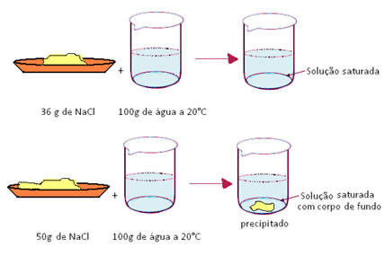
Solução Saturada: ---------------------------------------------
Exemplo: Se misturarmos 50g de sal em 100 g de água a 20ºC, veremos que os 36g irão se dissolver e o restante (14g) irá precipitar, formando corpo de fundo. Nesse caso teremos então uma solução saturada com corpo de fundo. Porém, se quisermos apenas a solução saturada, basta realizar uma filtração simples para separar o precipitado da solução saturada.
Uma solução saturada ocorre quando um determinado solvente (material que dissolve outro) dissolve o máximo de soluto que é capaz de dissolver, e seu aspecto pode ser homogêneo ou heterogêneo.
Para determinar se a solução é saturada, é fundamental conhecer o coeficiente de solubilidade, ou seja, a quantidade máxima de soluto que um solvente consegue dissolver a uma determinada temperatura.

Slide 8
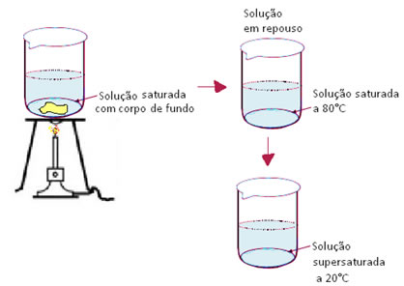
Solução Supersaturada: ---------------------------------------------
Ao fazermos isso, os 50g continuam dissolvidos na água. Desse modo, haverá mais soluto dissolvido (50g) do que deveria ter (36g) naquela temperatura e pressão. É, portanto, um caso de solução supersaturada.
No entanto, esse tipo de solução é muito instável. Agitando-a ou adicionando a ela um pequeno cristal de NaCl, ocorrerá a precipitação dos 14 g de sal.
Uma solução é dita supersaturada quando contém, a uma determinada temperatura, uma quantidade de soluto dissolvido superior ao coeficiente de solubilidade da substância nessa temperatura. A solução supersaturada é instável e a mínima perturbação do sistema faz com que ela se torne uma solução saturada com a presença de precipitado.
Por exemplo: se pegarmos a solução saturada com corpo de fundo, citada anteriormente, que possui 36g de sal dissolvidos e 14 g no corpo de fundo, e a aquecermos, notaremos que os 14 g que estavam precipitados irão se dissolver. Isso acontece porque com o aumento da temperatura o coeficiente de solubilidade, nesse e na maioria dos casos, também aumenta. Posteriormente, deixamos essa solução em repouso para que volte à temperatura inicial, que era de 20°C.

Slide 9
1º Exercício: ---------------------------------------------
1. (Mackenzie-SP) Um exemplo típico de solução supersaturada é:
a) água mineral natural. b) soro caseiro. c) refrigerante em recipiente fechado. d) álcool 46 °GL. e) vinagre.
R: Alternativa c) refrigerante em recipiente fechado.

Slide 10
2º Exercício: ---------------------------------------------
2. (U. Anhembi Morumbi-SP) Se dissolvermos totalmente uma certa quantidade de sal em solvente e por qualquer perturbação uma parte do sal se depositar, qual a solução que teremos no final?
a) saturada com corpo de fundo. b) supersaturada com corpo de fundo. c) insaturada. d) supersaturada sem corpo de fundo. e) saturada sem corpo de fundo.
R: Alternativa a) saturada com corpo de fundo.

Slide 11
3º Exercício: ---------------------------------------------
3. Assinale a alternativa que contém exemplos de soluções:
a) água de torneira, mar, granito.
o granito é uma mistura heterogênea.
b) granito, mistura de água e óleo, ar.
o granito e a mistura de água e óleo são sistemas heterogêneos.
c) petróleo no mar, granito, água destilada.
o granito é uma mistura heterogênea, e a água destilada é uma substância pura.
d) água pura, gás nitrogênio, ouro puro.
todas (água pura, gás nitrogênio e ouro puro) são substâncias puras.
e) ar, água de torneira, ouro 18 quilates.
R: Alternativa e) ar, água de torneira, ouro 18 quilates.

Slide 12
Bibliografias: ---------------------------------------------
https://www.coladaweb.com/quimica/fisico-quimica/solucoes
https://mundoeducacao.bol.uol.com.br/quimica/solucao-saturada.htm
https://mundoeducacao.bol.uol.com.br/quimica/solubilidade-saturacao.htm
https://www.todamateria.com.br/diluicao-de-solucoes/
https://mundoeducacao.bol.uol.com.br/quimica/classificacao-das-solucoes-quanto-solubilidade.htm
https://www.todamateria.com.br/solucoes-quimicas/

